Slide 1
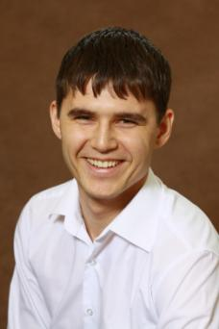
Мотивация к здоровому образу жизни через уроки физической культуры
Муниципальное бюджетное общеобразовательное учреждение «Средняя общеобразовательная школа №175»
Советского района г.Казани
(учитель физической культуры
Асхадуллин Альфред Ильдарович)
Казань 2013

Slide 2
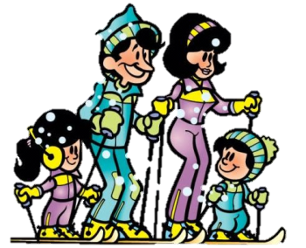
Актуальность
За последние годы отмечается тенденция ухудшения здоровья подрастающего поколения, обусловленная целым рядом причин, таких, как снижение материального благополучия значительной части населения, ухудшение экологической ситуации, ослабление инфраструктуры здравоохранения, возрастание учебной нагрузки, отсутствие культуры здоровья в обществе

Slide 3
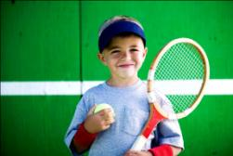
«...Дети проводят в школе значительную часть дня, и сохранение, укрепление их физического, психического здоровья - дело не только семьи, но и педагогов. Здоровье человека - важный показатель его личного успеха. Если у молодежи появится привычка к занятиям спортом, будут решены и такие острые проблемы, как наркомания, алкоголизм, детская безнадзорность…»
(Национальная образовательная инициатива «Наша новая школа»)

Slide 4
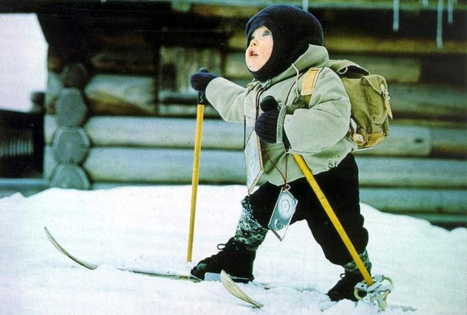
Здоровье – действительно та вершина, на которую каждый должен подняться сам!

Slide 5
Цели физкультурно-оздоровительной работы:
Сформировать конкурентоспособную, успешную, социально-адаптированную личность выпускника школы, способную к самореализации

Slide 6
Задачи физкультурно-оздоровительной работы:
1. Сохранение, укрепление и развитие здоровья учащихся в образовательном процессе
2. Формирование здорового образа жизни
3. Развитие интереса и привлечение обучающихся к спорту

Slide 7
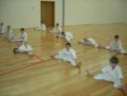
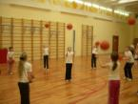
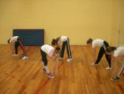
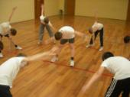
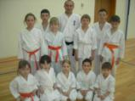
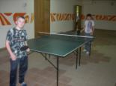
Формы обучения
Урок-собеседование
Проблемные диспуты и беседы
Урок-консультация
Урок-экскурсия
Урок-соревнование
Урок-встреча

Slide 8
Технологии обучения
Дифференцированное обучение
Рефлексивное обучение
Игровое обучение

Slide 9
Подготовительная группа
Основная группа
Специальная группа
Медицинские показания
Технология дифференцированного обучения
Индивидуальное обучение
Групповое обучение

Slide 10
Рефлексивное обучение
Физическая рефлексия
Интеллектуальная рефлексия
Сенсорная рефлексия
Духовная рефлексия

Slide 11
Игровое обучение
Спортивно-командные игры
Подвижные игры
Волейбол
Баскетбол
Снайпер
Салки
Футбол
Хоккей
Лапта
Эстафета

Slide 12
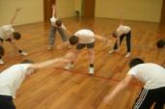
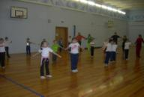
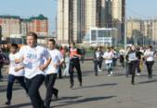
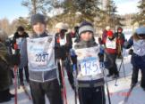
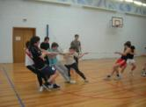
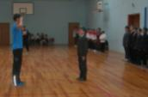
Сохранение, укрепление и развитие здоровья учащихся во внеурочное время
Дни Здоровья
Неделя Спорта
Папа, мама, я – спортивная семья!
Кросс Наций
Лыжня России
Веселые старты
Смотр строя и песни

Slide 13
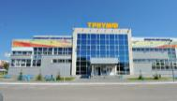
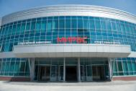
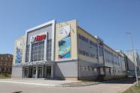
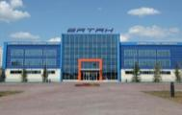
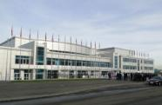
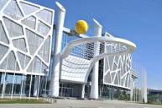
Взаимодействие со спортивными инфраструктурами
Триумф
Мирас
Ак Буре
Спортивные комплексы
Ватан
Академия тенниса
Центр бокса и тенниса

Slide 14
Мониторинг улучшения здоровья
у учащихся

Slide 15
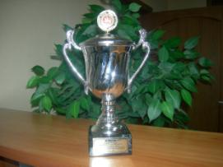
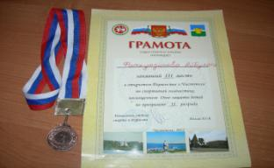
Наши достижения

